Slide 1
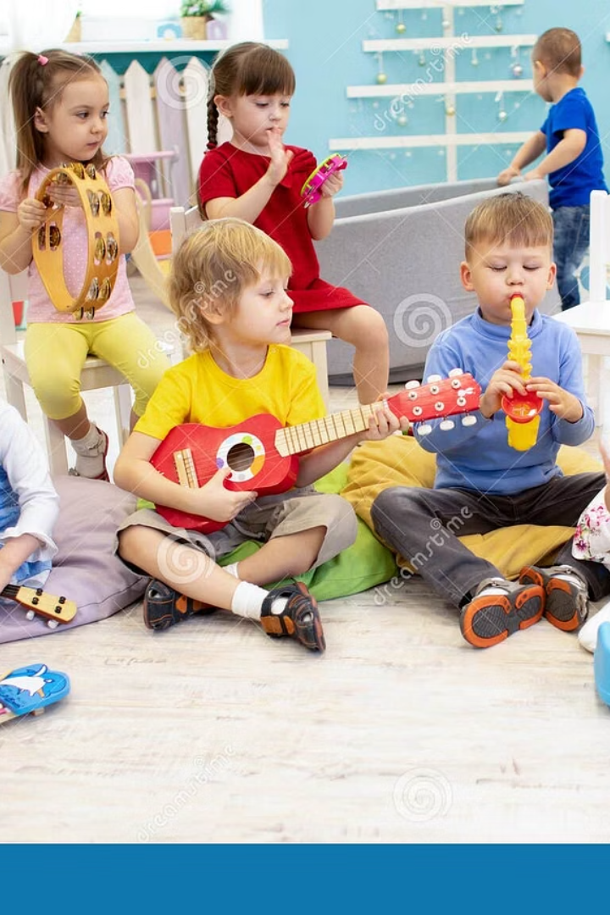
Работа с музыкально одарёнными детьми на уроках музыки и во внеурочной деятельности
Музыкальная одарённость — это врождённый комплекс способностей, включающий музыкальный слух, чувство ритма, память и эмоциональность. Выявление и развитие этих качеств с раннего возраста позволяет раскрыть творческий потенциал каждого ребёнка. Наша цель — создать условия для индивидуального раскрытия музыкальных талантов учеников с 1 по 8 класс, а также расширить их возможности во внеурочной деятельности, например в хоровом пении.
Эта презентация посвящена ключевым методикам работы с музыкально одарёнными детьми, особенностям преподавания и примерам практических занятий, направленных на гармоничное развитие личности каждого ребёнка.
ГТ
по Гурина Татьяна

Slide 2
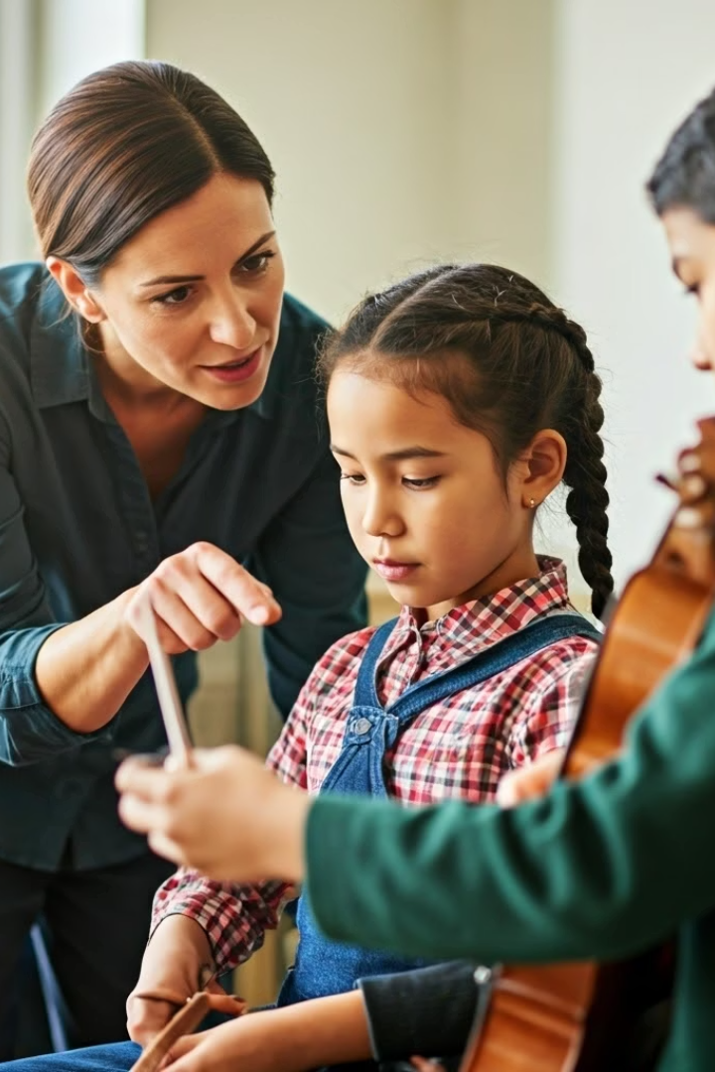
Особенности работы с музыкально одарёнными детьми
Индивидуальный подход
Учитываем интересы и уникальные музыкальные способности каждого ученика, адаптируя задания и методы обучения.
Развитие творческого мышления
Поощряем импровизацию и сочинение музыки, что способствует креативности и самостоятельности.
Расширение музыкального кругозора
Знакомим детей с разнообразием жанров и стилей, что формирует эстетический вкус и понимание мировой музыкальной культуры.
Использование ИКТ
Внедряем цифровые ресурсы и мультимедийные технологии для интерактивного и эффективного обучения.

Slide 3
Методы и приёмы работы (1-4 классы)
Игровые методы
Вокально-хоровые упражнения
Используем музыкальные игры и ритмические упражнения, чтобы заинтересовать детей и развить слух и чувство ритма через игру.
Развиваем певческий голос и музыкальный слух с помощью специальных упражнений и совместного пения в группе.
Слушание музыки
Элементарное музицирование
Прослушивание и обсуждение музыкальных произведений способствует пониманию музыкальных форм и выразительности.
Учимся играть на простых детских инструментах, что помогает развить координацию и музыкальную память.

Slide 4
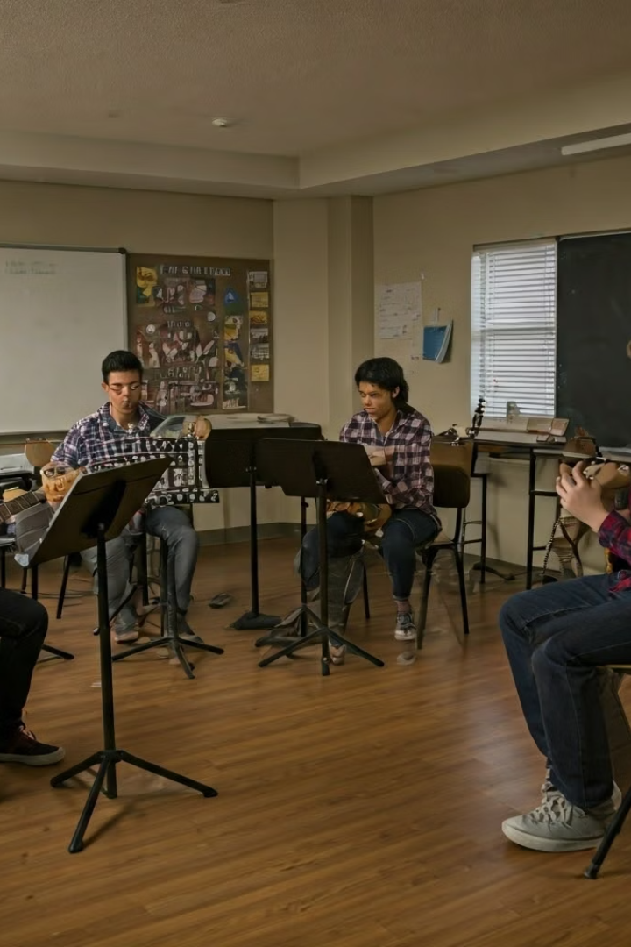
Методы и приёмы работы (5-8 классы)
1
Проектная деятельность
Создание музыкальных проектов, таких как спектакли или концерты, развивает ответственность и коллективную работу.
2
Исследовательская работа
Углубленное изучение истории музыки и биографий композиторов способствует развитию аналитического мышления.
3
Участие в конкурсах и фестивалях
Мотивация к самосовершенствованию через выступления и соревнования на различных уровнях.
4
Организация концертов
Практическая демонстрация своих музыкальных достижений и опыт выступлений перед аудиторией.

Slide 5
Внеурочная деятельность: Хоровое пение
Создание хорового коллектива
Репертуар
Выступления
Мастер-классы
Классические произведения, народные песни и современные композиции, расширяющие музыкальный кругозор.
Участие в школьных и городских мероприятиях, повышение исполнительского мастерства и уверенности на сцене.
Приглашение профессиональных музыкантов для повышения квалификации и обмена опытом.
Объединение музыкально одарённых детей в команду для совместного творческого развития.

Slide 6
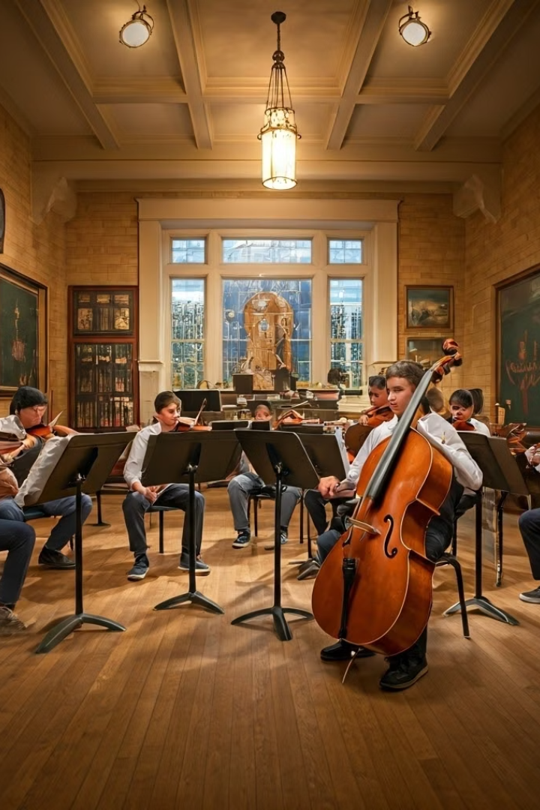



Пример из практики: Урок музыки в 6 классе
Интерактивная презентация
Демонстрация звучания различных инструментов симфонического оркестра с использованием аудиоматериалов.
Музыкальная викторина
Проверка знаний через вопросы и ответы, стимулирующая активное слушание и внимание.
Творческое задание
Сочинение короткой мелодии, что развивает музыкальное мышление и индивидуальность исполнения.

Slide 7
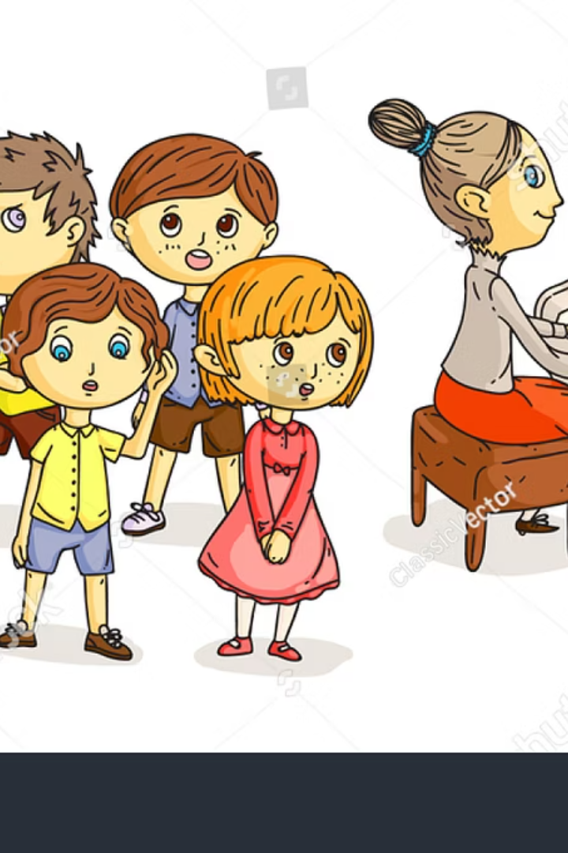
Пример из практики: Хоровое пение (репетиция)
Разучивание новой песни
Фокус на совершенствовании вокально-хоровых навыков и адаптации коллективного звука.
Ритмические упражнения
Улучшение чувства ритма и координации через специальные упражнения.
Работа над дикцией
Тренировка чёткого произношения для выразительного исполнения произведений.
Репетиция с концертмейстером
Совершенствование музыкального исполнения и синхронизация звука всего коллектива.

Slide 8
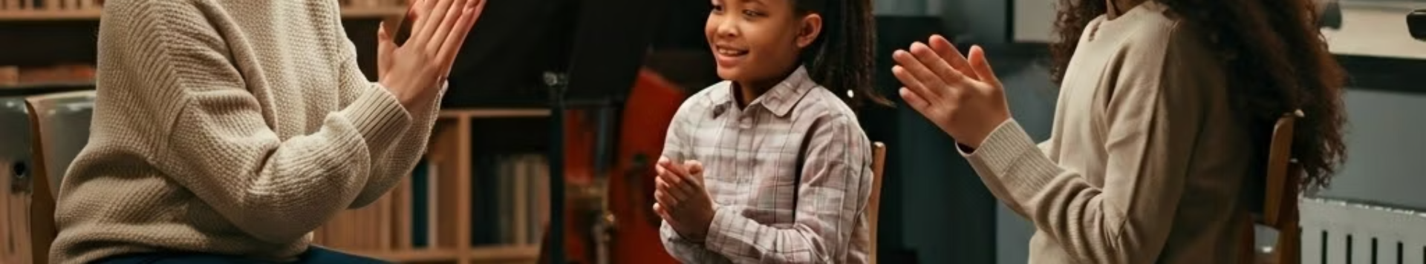
Заключение
Систематическая работа
Уникальность каждого ребёнка
Задача педагога
Регулярное развитие музыкальной одарённости формирует прочный фундамент для будущей музыкальной культуры.
Создать условия для раскрытия творческого потенциала и самореализации каждого ученика.
Признание и поддержка индивидуальных талантов способствует гармоничному развитию личности.
Эффективное взаимодействие, инновационные методы и творческий подход помогут поддержать интерес детей к музыке и развить их способности на всех этапах обучения.

Slide 9
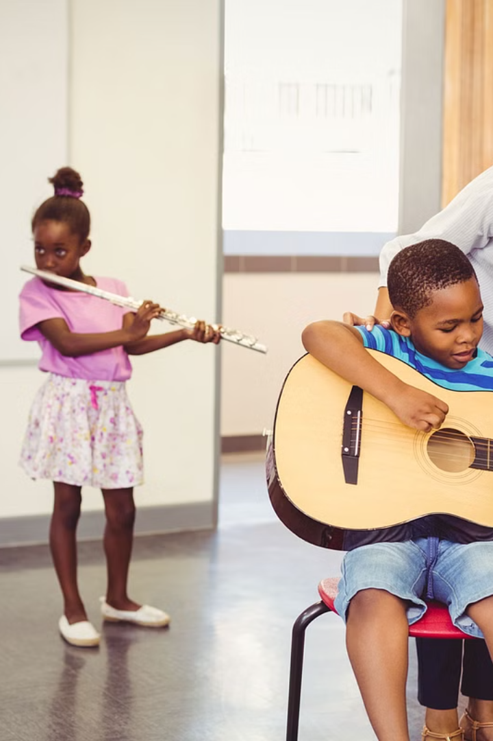
Следующие шаги и рекомендации
Внедрение технологий
Активное использование мультимедийных средств для повышения интерактивности уроков.
Профессиональное развитие
Повышение квалификации педагогов через мастер-классы и семинары.
Обратная связь
Регулярный анализ результатов и корректировка методик на основе потребностей детей.
Расширение внеурочной деятельности
Создание новых творческих объединений, включая ансамбли и музыкальные клубы.
Поддержка музыкально одарённых детей — залог их успешного будущего и вклад в развитие будущих поколений музыкантов.

